Slide 1
钱包
黄海
浙江理工大学 计算机学院
2025年3月10日
2025/3/10

Slide 2
比特币钱包
比特币钱包
保存⽐特币地址（类似于银行卡账号）和私钥（类似于你银行卡的密码）。
核心功能就是保护你的私钥，如果钱包丢失，你将永远失去比特币。
比特币钱包功能
随机产生（足够强度的）私钥。
根据私钥运算出公钥及地址。
同步区块链头部信息，查询区块链账户余额。
提供地址用于接收比特币。
签名比特币交易。
管理使用过的地址和产生新地址。
其他备份、恢复、密钥管理等附加功能。

Slide 3
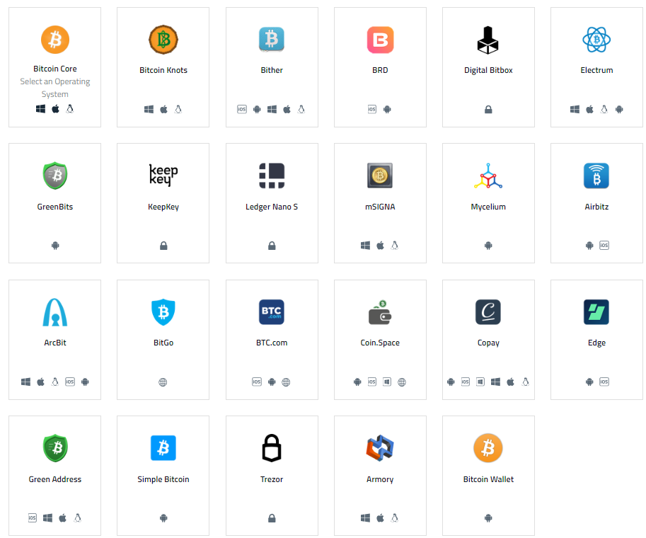
比特币钱包形态
在线WEB钱包/离线钱包
在线钱包：https://blockchain.info; https://greenaddress.it/en/; https://bitcoin.org/en/wallets/web/bitgo/
全节点钱包/轻钱包
全节点钱包包含整个区块链信息；轻钱包为SPV客户端
纸钱包/脑钱包
桌面钱包/手机钱包
桌面钱包：Electrum, Bitcore Core， Green Address，…
手机钱包：Bread, Green Address, Electrum, Bither, …
硬件钱包
Keepkey，Ledger nano s，Trazor，digital bitbox

Slide 4
比特币钱包分类：按照去中心化程度
全节点客户端（Full-node client）
维护着全部的区块链数据，完全去中心化，同步所有数据。
轻量级客户端（Lightweight client）
也称为简单支付验证（SPV：simple-payment-verification）客户端。
只维护与自己相关的区块链数据，基本上去中心化（要依赖比特币网络上的其他全节点），仅同步与自己相关的数据。
中心化钱包（Centralized client）
依赖比特币网络，只依赖自己的中心化服务器，不同步数据，所有的数据均从自己的中心化服务器中获得。

Slide 5
比特币钱包分类：按照私钥存储方式
冷钱包（Cold Wallet）
也称离线钱包或者断网钱包，意指网络不能访问到用户私钥的钱包。
冷钱包往往依靠“冷”设备确保比特币私钥的安全，比如不联网的电脑、手机、写着私钥地址的小本本等。
冷钱包避免了被黑客盗取私钥的风险，但是可能面临物理安全风险，比如电脑丢失损坏等。
热钱包（Hot Wallet）
又称在线钱包或者联网钱包，网络能够访问到用户私钥的钱包。
热钱包往往是在线钱包的形式。使用热钱包时，最好在不同平台设置不同密码，且开启二次认证，以确保自己的资产安全。

Slide 6

比特币钱包
“钱包”一词在比特币中有多重含义。
广义上，钱包是一个应用程序，为用户提供交互界面。钱包控制用户访问权限，管理密钥和地址，跟踪余额以及创建和签名交易。
狭义上，即从程序员的角度来看，“钱包”是指用于存储和管理用户密钥的数据结构。
比特币钱包里含有比特币
钱包里只含有钥匙
“钱币”被记录在比特币网络的区块链中，用户通过钱包中的密钥签名交易，从而来控制网络上的钱币，在某种意义上，比特币钱包是密钥链。

Slide 7
比特币钱包
比特币钱包只含有密钥，而不是钱币。
每个用户有一个包含多个密钥的钱包。
钱包只包含私钥/公钥对的密钥链。
用户用密钥签名交易，从而证明他们拥有交易输出（他们的钱币）。
钱币以交易输出的形式存储在区块链中（通常记为vout或txout）。
比特币钱包类型。
非确定性钱包（nondeterministic wallet），又称JBOK钱包：每个密钥都是从随机数独立生成的。密钥彼此无关。
确定性钱包（deterministic wallet）：所有的密钥都是从一个主密钥派生出来，这个主密钥即为种子（seed）。

Slide 8
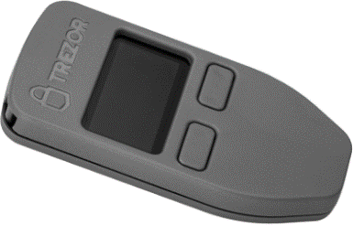
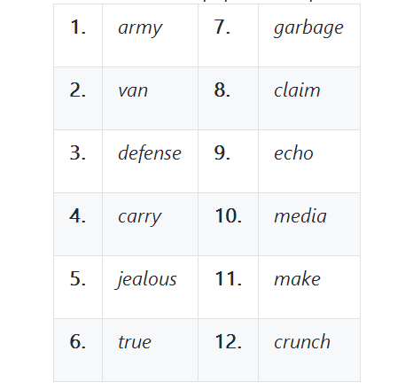

钱包最佳实践
比特币钱包技术已经成熟，出现了一些常见的行业标准。
助记码：基于BIP-39。
HD钱包：基于BIP-32。
确定性钱包目的字段定义：基于BIP-43。
多帐户分层确定性钱包：基于BIP-44。
支持这些标准的钱包
软件钱包：Breadwallet，Copay，Multibit HD和Mycelium。
硬件钱包：Keepkey，Ledger和Trezor。

Slide 9


区块链钱包
定义：钱包是一个存储加密数字资产的软件程序
区块链钱包
注意：钱包只保存密钥和地址，数字资产记录在整个区块链中
关键：如何安全方便的生成、保存、备份密钥
1. 钱包就是保存区块链各种资产（比特币、以太币等）的一个软件
2. 密钥和地址就是区块链世界里的密码和银行卡号
3. 钱包本质是保存密钥，也就是保存银行卡密码

Slide 10
区块链钱包分类（1/6）
按区块链钱包是否联网，可分为冷钱包、热钱包
冷钱包：也称为离线钱包。它通常以电子硬件的形式出现，用以保存用户钱包私钥并将之与网络隔离。目前常见的冷钱包形式有纸质、U盘、小型硬盘、智能手表和其他智能存储硬件等。
热钱包：也称为在线钱包。它通常以App或者网页平台的形式出现。它不像冷钱包那样可以自行制作，一般由第三方或服务商开发完成，用户必须通过网络才能访问热钱包。

Slide 11
区块链钱包分类（2/6）
按节点数据是否存储完整，可分为全节点钱包、轻节点钱包
全节点钱包：即完整存储区块链所有交易数据的区块链钱包，通常是与节点客户端一起使用作为官方钱包。
轻节点钱包：轻节点钱包简单理解为不完整存储区块链交易数据的节点钱包，简称为轻钱包。

Slide 12
区块链钱包分类（3/6）
按用户是否自行持有私钥，可分为中心化钱包、去中心化钱包
中心化钱包：用户不持有钱包私钥，私钥由第三方或服务商代为保管。
去中心化钱包：用户自行持有钱包私钥，第三方或服务商不知道用户私钥也不持有。

Slide 13
区块链钱包分类（4/6）
按是否支持多种币种，可分为单、多币种钱包，及全币种钱包
单币种钱包：仅为单一区块链数字资产服务的区块链钱包。通常仅支持单一区块链主链平台的钱包也称为主链钱包，一般由项目方或社区开发。
多币种钱包：在一款钱包中支持多种区块链数字资产。
全币种钱包：支持所有类型的区块链主链数字资产的区块链钱包。

Slide 14
区块链钱包分类（5/6）
按私钥签名方式分类，可分为单签名钱包、多重签名钱包
单签名钱包：仅需一人使用私钥签名即可使用的区块链钱包。
多重签名钱包：需要2个或2个以上不同的私钥签名才可以使用的区块链钱包。通常用在需要共同管理账户的场景中，例如数字资产组织合作、区块链企业管理等。

Slide 15
区块链钱包分类（6/6）
按钱包存在形式分类，可分为软钱包、硬钱包
软钱包：通俗来讲就是钱包电脑软件或App。用户只需在电脑上安装钱包软件客户端或在手机上安装钱包App，即可使用区块链钱包的所有功能。
硬钱包：即硬件钱包，通常以冷钱包的形式出现，也有冷热配套的硬件钱包品牌。用户需要额外购买专用的外设硬件来配合使用。

Slide 16
区块链钱包分类（6/6）
按钱包技术分类，可分为确定性钱包、非确定性钱包
非确定性钱包：第一种类型是非确定性钱包，其中每个密钥都是独立生成的来自不同的随机数。这些键彼此不相关。这种类型的钱包也被称为JBOK钱包，来源于短语“Just a Bunch of Keys”
确定性钱包：第二种类型的钱包是确定性钱包，其中所有密钥都来自单个主密钥，称为种子。如果具有原始种子此类钱包中的所有钥匙都可以再次生成。一个数字确定性钱包中使用的不同密钥推导方法。最常见的所使用的推导方法使用树形结构

Slide 17
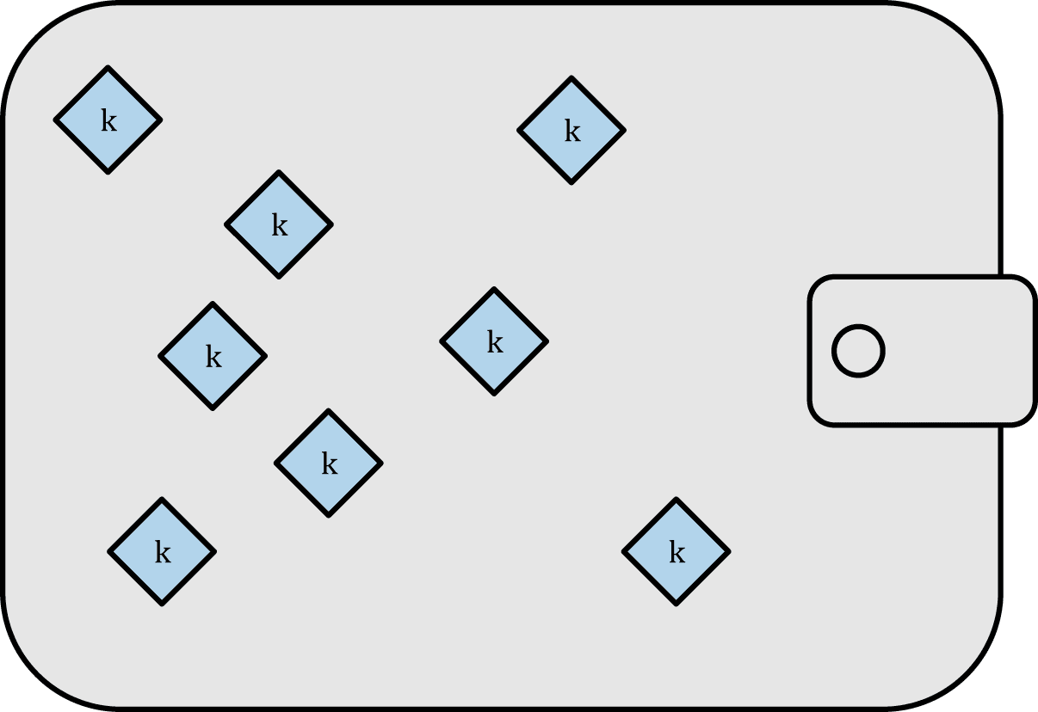
非确定性钱包（nondeterministic wallet）
钱包只是随机生成的私钥集合，被称作零型非确定钱包。
缺点：需要保存所有生成私钥的副本，与避免地址重复使用的原则相冲突。
地址重复使用将多个交易和地址关联在一起，这会减少隐私。

Slide 18
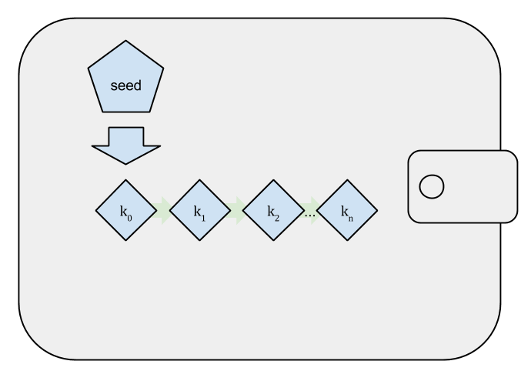
确定性钱包（deterministic wallet）
通过使用单向哈希函数从公共的种子生成的私钥。
种子是随机生成的数字，含有比如索引号码或者可生成私钥的“链码”
在确定性钱包中，种子足够恢复所有的已经产生的私钥，并且种子也足够让钱包导入或者导出。

Slide 19
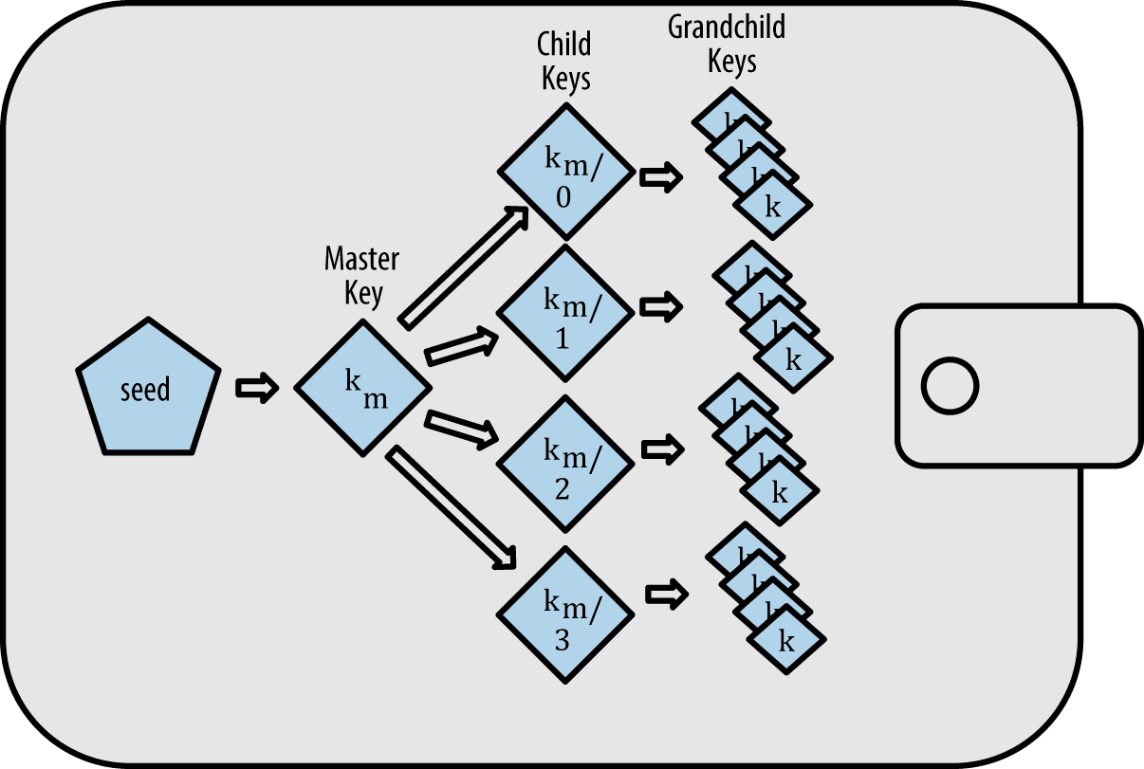
分层确定性钱包(HD Wallets (BIP-32/BIP-44))
确定性钱包被开发成更容易从单个“种子”中生成许多密钥，最高级形式是通过BIP-32标准定义的HD钱包。
HD钱包包含以树状结构衍生的密钥，使得父密钥可以衍生一系列子密钥，每个子密钥又可以衍生出一系列孙密钥，以此类推，无限衍生。
树状结构可以被用来表达额外的组织含义。
可以允许让使用者去建立一个公共密钥的序列而不需要访问相对应的私钥。

Slide 20
种子和助记词（BIP-39）
由一系列英文单词生成种子是个标准化的方法。
英文单词被称为助记词，标准由BIP-39定义。
大多数比特币钱包（以及其他加密货币的钱包）使用此标准，并可以使用可互操作的助记词导入和导出种子进行备份和恢复。
16进制表示的种子：0C1E24E5917779D297E14D45F14E1A1A
助记词表示的种子：army van defense carry jealous true garbage claim echo media make crunch

Slide 21
种子和助记词（BIP-39）
助记码词汇是英文单词序列代表用作种子对应所确定性钱包的随机数。
由BIP0039所定义，BIP-39是助记码标准的一个实施方案。
单词的序列足以重新创建种子，并且从种子那里重新创造钱包以及所有私钥。
在首次创建钱包时，带有助记码的，运行确定性钱包的钱包的应用程序将会向使用者展示一个12至24个词的顺序。
单词的顺序就是钱包的备份。
用来恢复以及重新创造应用程序相同或者兼容的钱包的密钥。
脑钱包由用户选择的单词组成，而助记符是由钱包随机创建的，并呈现给用户，更加安全。

Slide 22
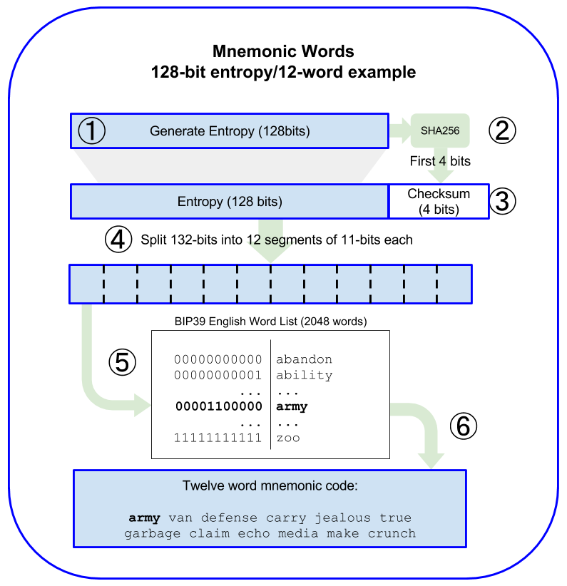
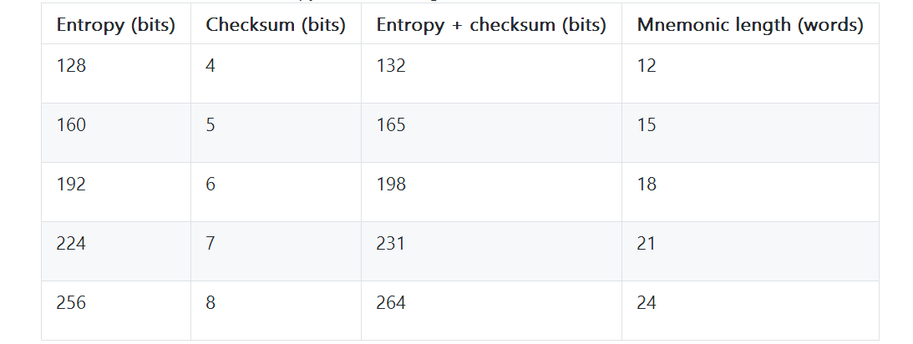
创建助记词
钱包从熵源开始，增加校验和（熵长/32），然后将序列划分为包含11位的不同部分，并将每部分与一个已经预先定义2048个单词的字典做对应，生成的有顺序的单词组就是助记码。
https://github.com/trezor/python-mnemonic/blob/master/mnemonic/wordlist/english.txt

Slide 23
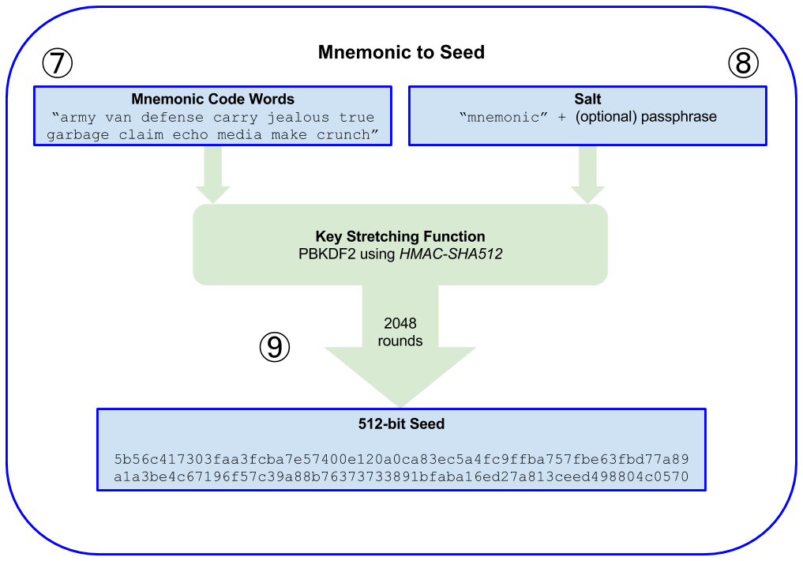
从助记词生成种子
https://bip39.onekey.so/
https://iancoleman.io/bip39/
通过使用密钥延伸函数PBKDF2，熵被用于导出较长的（512位）种子，将所得的种子用于构建确定性钱包并得到其密钥。
助记词
盐：增加构建能够进行暴力攻击的查找表的困难度；允许引入密码短语（passphrase），作为保护种子的附加安全因素。

Slide 24
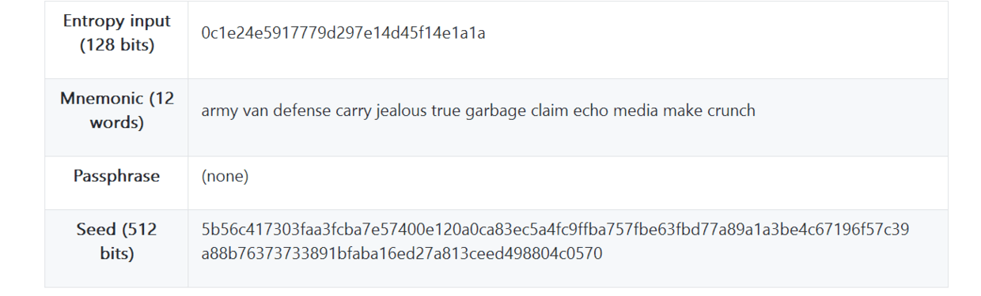
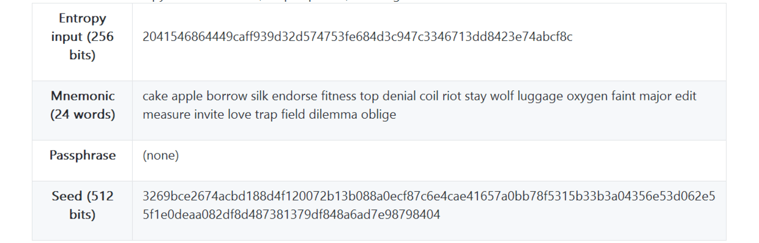
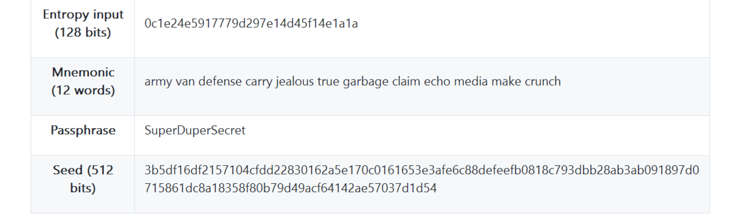
从助记词生成种子

Slide 25
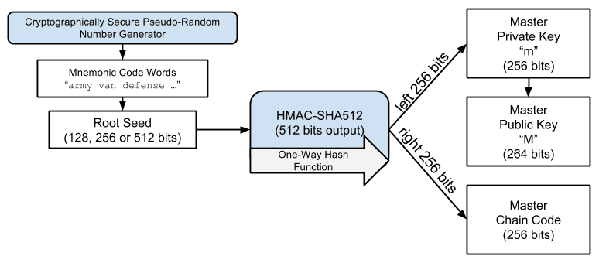
从种子到父密钥
HD钱包从单个根种子（root seed）中创建，为128到256位的随机数。最常见的是，这个种子是从助记符产生的。
链代码用于从父密钥中创造子密钥的那个函数中引入熵。

Slide 26
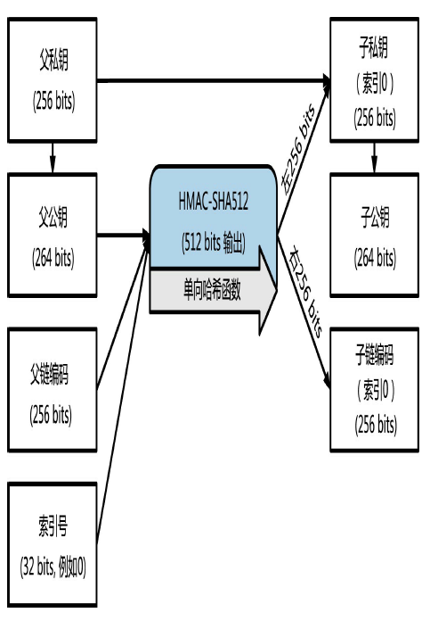
从父密钥到子密钥
分层确定性钱包使用CKD（child key derivation)函数去从父密钥衍生出子密钥。
一个父私钥或者公钥（ECDSA未压缩公钥）
一个叫做链码（256 bits）的种子：引入确定性随机数据的，使得索引不能充分衍生其他的子密钥
一个索引号（32 bits）
只有父密钥以及链码才能得到所有的子密钥。没有子链码的话，子密钥也不能用来衍生出任何孙密钥。

Slide 27
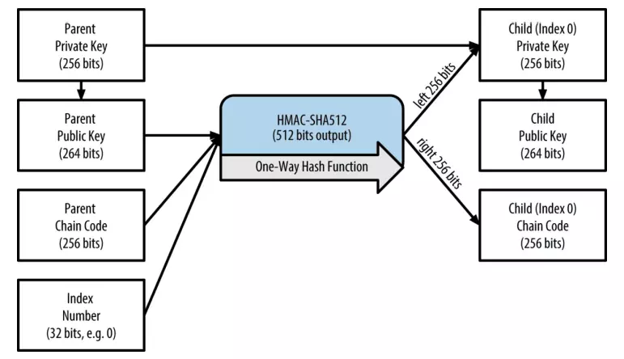
从父密钥到子密钥
分层确定性钱包使用CKD（child key derivation)函数去从母密钥衍生出子密钥。
一个母私钥或者公钥（ECDSA未压缩公钥）
一个叫做链码（256 bits）的种子：引入确定性随机数据的，使得索引不能充分衍生其他的子密钥
一个索引号（32 bits）
只有父密钥以及链码才能得到所有的子密钥。没有子链码的话，子密钥也不能用来衍生出任何孙密钥。

Slide 28
https://learnmeabitcoin.com/technical/keys/hd-wallets/extended-keys/
扩展密钥
扩展密钥（extended key）
密钥以及链码的结合。
可被储存并且表示为将256位密钥与256位链码所连接成的512位序列。
扩展密钥类型
扩展私钥：私钥和链码的结合，可用来衍生出子私钥（子私钥可以衍生出子公钥）。
扩展公钥：公钥和链码的结合，可用来衍生出子公钥（Why?）。
xprv9tuogRdb5YTgcL3P8Waj7REqDuQx4sXcodQaWTtEVFEp6yRKh1CjrWfXChnhgHeLDuXxo2auDZegMiVMGGxwxcrb2PmiGyCngLxvLeGsZRq
xpub67uA5wAUuv1ypp7rEY7jUZBZmwFSULFUArLBJrHr3amnymkUEYWzQJz13zLacZv33sSuxKVmerpZeFExapBNt8HpAqtTtWqDQRAgyqSKUHu
扩展密钥通过Base58Check来编码，前缀“xprv”和“xpub”，可在不同的BIP-32兼容钱包间导入导出。
Notes:
HD钱包可以在不知道私钥的情况下获取公开子密钥，该能力为Gabriel提供了更好的解决方案。 Gabriel可以在他的网站上加载一个扩展公钥（xpub），这可以用于为每个客户订单导出唯一的地址。Gabriel可以花费他在Trezor里资金，但加载在网站上的xpub只能生成地址并收到资金。HD钱包的这个功能非常安全。 Gabriel的网站不包含任何私钥，因此不需要高级别的安全性。

Slide 29
扩展公钥→扩展子公钥（应用）
分层确定性钱包的一个很有用的特点就是可以不通过私钥而直接从父公钥派生出子公钥的能力。这就给了我们两种去衍生子公钥的方法：或者通过子私钥，再或者就是直接通过父公钥。
电商服务器上安装扩展公钥，为每一笔交易定单（比如客户购物车）创建一个新的比特币收款地址。但为了避免被偷，服务器不会有任何私钥。商家可以用硬件钱包花费资金，服务器上的扩展公钥生成的地址只能只用于收取资金。HD钱包的这个功能非常安全。网站不包含任何私钥，因此不需要高级别的安全性。

Slide 30
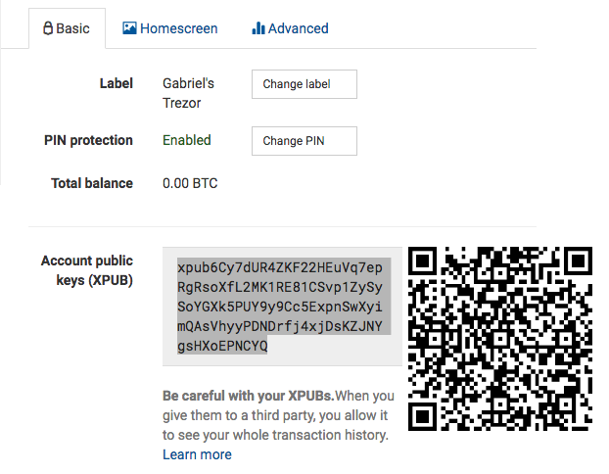
扩展密钥
扩展密钥（extended key）
密钥以及链码的结合。
可被储存并且表示为将256位密钥与256位链码所连接成的512位序列。
扩展密钥类型
扩展私钥：私钥和链码的结合，可用来衍生出子私钥（子私钥可以衍生出子公钥）。
扩展公钥：公钥和链码的结合，可用来衍生出子公钥。
扩展密钥通过Base58Check来编码，前缀“xprv”和“xpub”，可在不同的BIP-32兼容钱包间导入导出。
Notes:
HD钱包可以在不知道私钥的情况下获取公开子密钥，该能力为Gabriel提供了更好的解决方案。 Gabriel可以在他的网站上加载一个扩展公钥（xpub），这可以用于为每个客户订单导出唯一的地址。Gabriel可以花费他在Trezor里资金，但加载在网站上的xpub只能生成地址并收到资金。HD钱包的这个功能非常安全。 Gabriel的网站不包含任何私钥，因此不需要高级别的安全性。

Slide 31
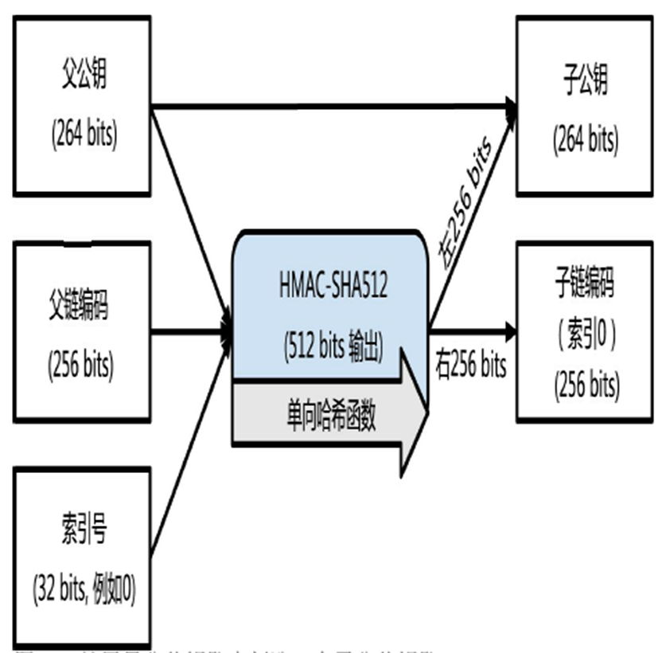
子公钥派生

Slide 32
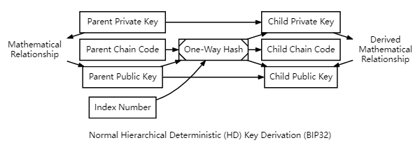
子密钥派生
父私钥：256位整数
父公钥：ECC上的点，512位
码链：256随机数
索引：32位整数
child_private_key=parent_private_key +lefthand_hash_output
child_public_key = (parent_private_key + lefthand_hash_output)*G
child_public_key =parent_public_key + lefthand_hash_output*G

Slide 33
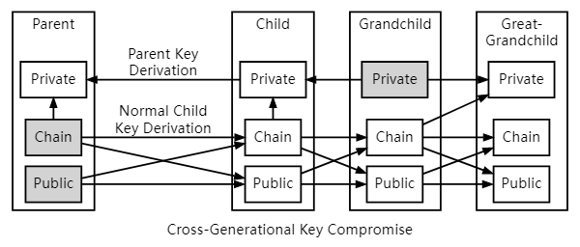
子公钥派生的安全问题
问题1：如果攻击者获得了父扩展公钥（链码和父公钥），他就可以求解出从它派生的所有子扩展公钥（包括子公钥和链码），从而监视你的所有比特币地址和交易（隐私泄露）。
问题2：如果攻击者还获得子、孙辈的私钥，那么他可以使用链码生成从该私钥派生的所有扩展私钥。更糟糕的是，攻击者可以反转正常的子私钥推导公式，并从子私钥中减去父链代码，以恢复父私钥。

Slide 34
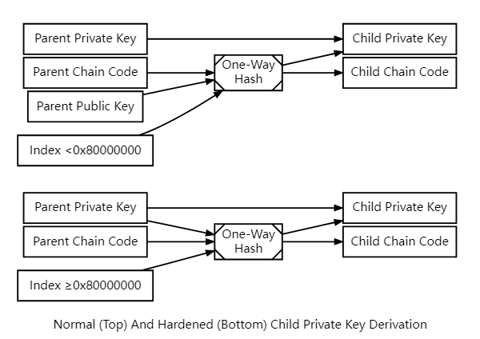
增强的子密钥派生
将索引号、父链码和父私钥组合在一起，以创建用于生成子链码和子私钥。这个公式使得在不知道父私钥的情况下不可能创建子公钥。
1.0x80000000被表示为0’；0x0被表示为0；

Slide 35
增强派生
Notes:
HD钱包使用一种叫做强化衍生(hardened derivation）的替代衍生函数，“打破”了父公钥以及子链码之间的关系

Slide 36
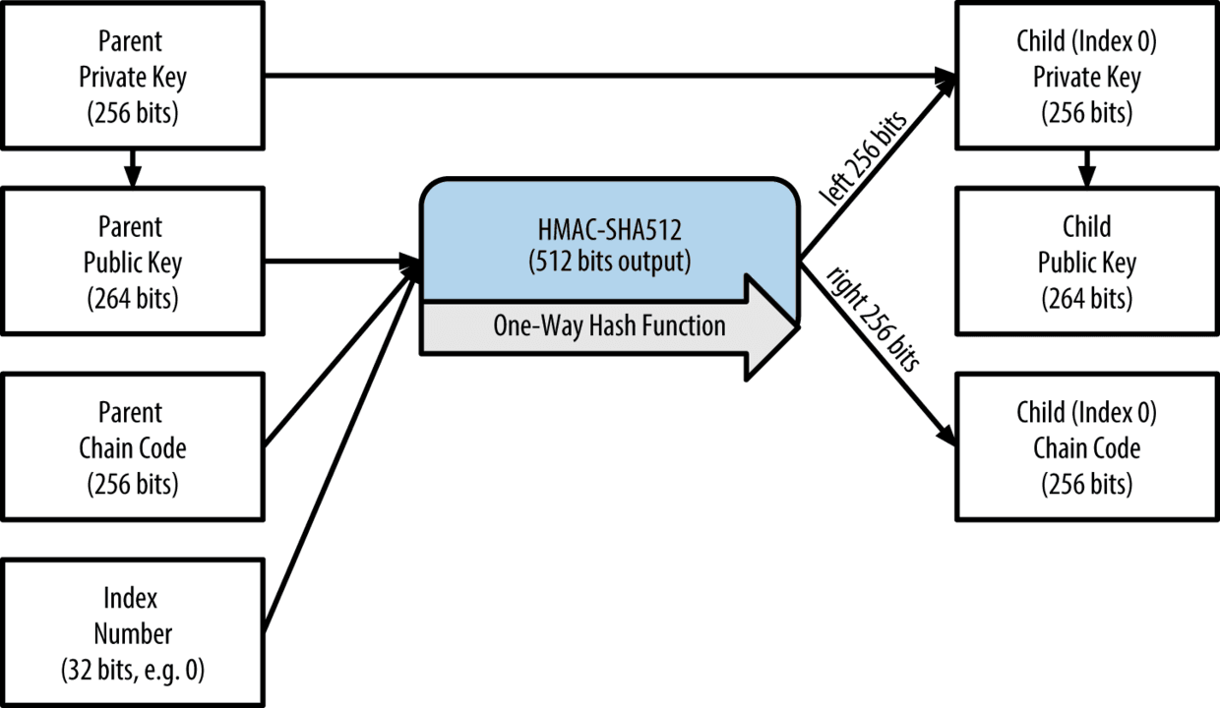
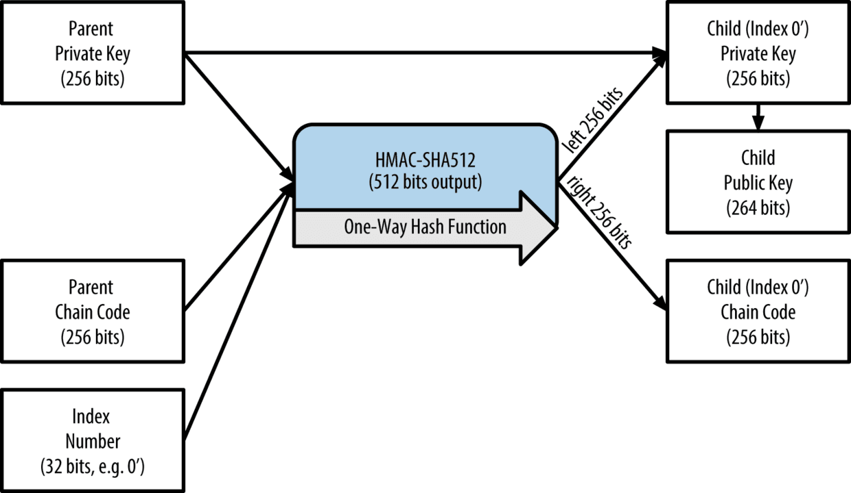
从父密钥到子密钥
两种生成子密钥的方法：普通派生 vs 增强派生
索引号在0和2³¹–1(0x0 to 0x7FFFFFFF)之间的是只被用在常规派生。
索引号在2³¹和2³²– 1(0x80000000 to 0xFFFFFFFF)之间的只被用在增强派生。
Notes:
HD钱包使用一种叫做强化衍生(hardened derivation）的替代衍生函数，“打破”了父公钥以及子链码之间的关系

Slide 37
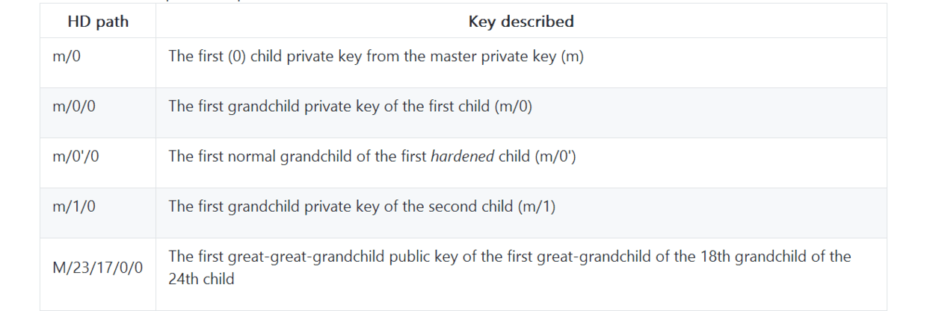
HD钱包索引
HD钱包中密钥是用“路径”命名，每个级别之间用斜杠（/）字符来表示
由主私钥衍生的私钥起始以“m”打头；由主公钥衍生的公钥起始以“M“打头。
密钥的“祖先”是从右向左读，直到你达到了衍生出的它的主密钥
m/x/y/z描述的是子密钥m/x/y的第z个子密钥；子密钥m/x/y又是m/x的第y个子密钥；m/x又是m的第x个子密钥。

Slide 38
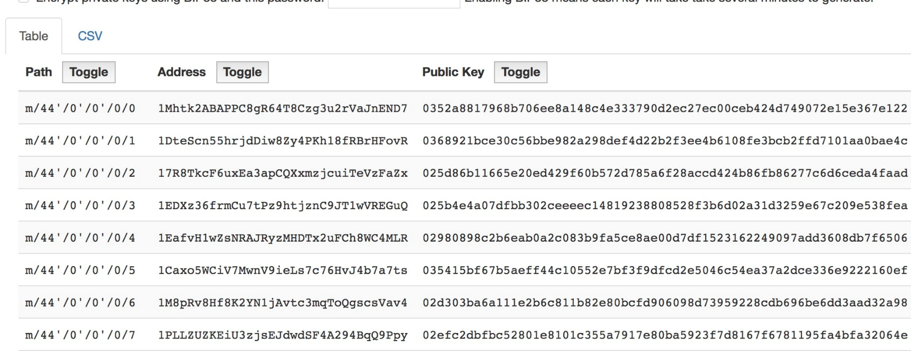
HD钱包索引
两个比特币改进建议（BIPs）
BIP-43：使用第一个增强子索引作为特殊的标识符表示树状结构的“purpose”。如HD钱包只使用分支m/i’/是为了表明那个被索引号“i”定义的特殊目的。
BIP-44：指定了包含5个预定义树状层级的结构。
m / purpose' / coin_type' / account' / change / address_index
purpose：总是被设定为44'
coin_type：币种，https://github.com/satoshilabs/slips/blob/master/slip-0044.md。
account：币的账户索引，从0开始。
change：找零。一般使用0对外收款，1接受每次交易的找零。
address_index：地址索引，从0开始，代表生成第几个地址
M/44‘/0’/0‘/0/2: 第0个（主）比特币账户的收款用途的第3个公钥
M/44‘/0’/3‘/1/14第4个比特币账户的找零用途的第15个公钥
m/44‘/2’/0‘/0/1 第0个（主）莱特币账户的收款用途的第2个私钥
https://bip39.onekey.so/
Notes:
对无限的树状结构进行导航就变得异常困难。
尤其是对于在不同的HD钱包之间进行转移交易，因为内部组织到内部分支以及亚分支的可能性是无穷的。

Slide 39
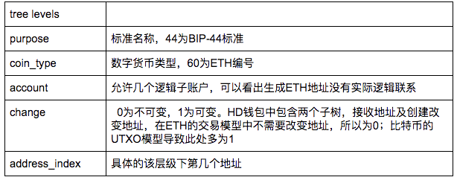
HD钱包索引
两个比特币改进建议（BIPs）
BIP-43：使用第一个强化子索引作为特殊的标识符表示树状结构的“purpose”。如HD钱包只使用分支m/i’/是为了表明那个被索引号“i”定义的特殊目的。
BIP-44：指定了包含5个预定义树状层级的结构。
m / purpose' / coin_type' / account' / change / address_index
purpose：总是被设定为44'
coin_type：币种，https://github.com/satoshilabs/slips/blob/master/slip-0044.md。
account：币的账户索引，从0开始。
change：找零。一般使用0对外收款，1接受每次交易的找零。
address_index：地址索引，从0开始，代表生成第几个地址
Notes:
对无限的树状结构进行导航就变得异常困难。
尤其是对于在不同的HD钱包之间进行转移交易，因为内部组织到内部分支以及亚分支的可能性是无穷的。

Slide 40
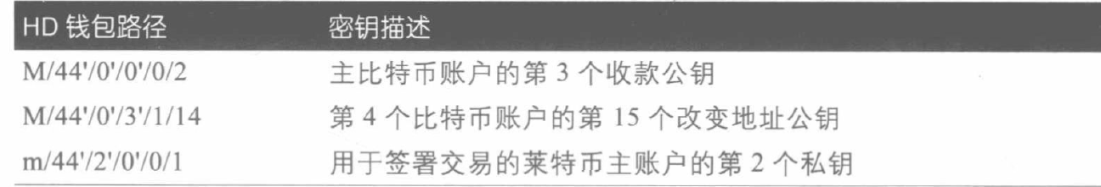
BIP-44：多币种多账号体系
第一级, purpose’,总是设置为44’。
第二级, coin_type’,指定加密货币类型。例如，bitcoin是m/44’/0‘, bitcoin Testnet是 m/44’/1‘, Litecoin是m/44’/1‘。
第三级, account’, 划分子账号。bitcoin分两种类型，m/44‘/0’/0‘, m/44’/0‘/1’。
第四级, change, 0 表示接收地址，1表示零钱地址；ETH只有0。这层永远是非增强派生。
第五级, address_index，地址索引。

